Slide 1
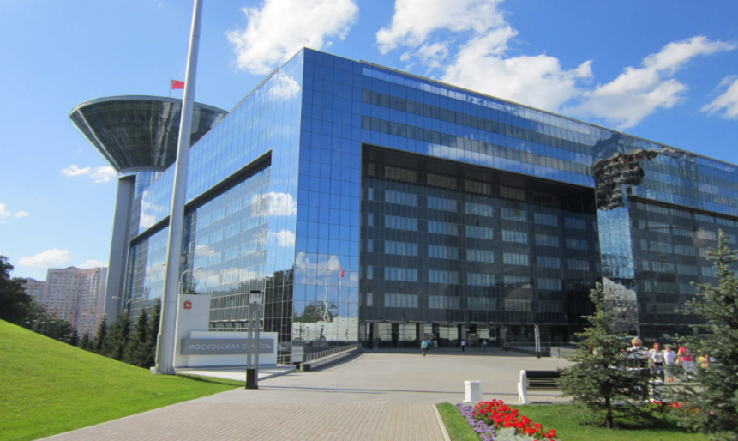
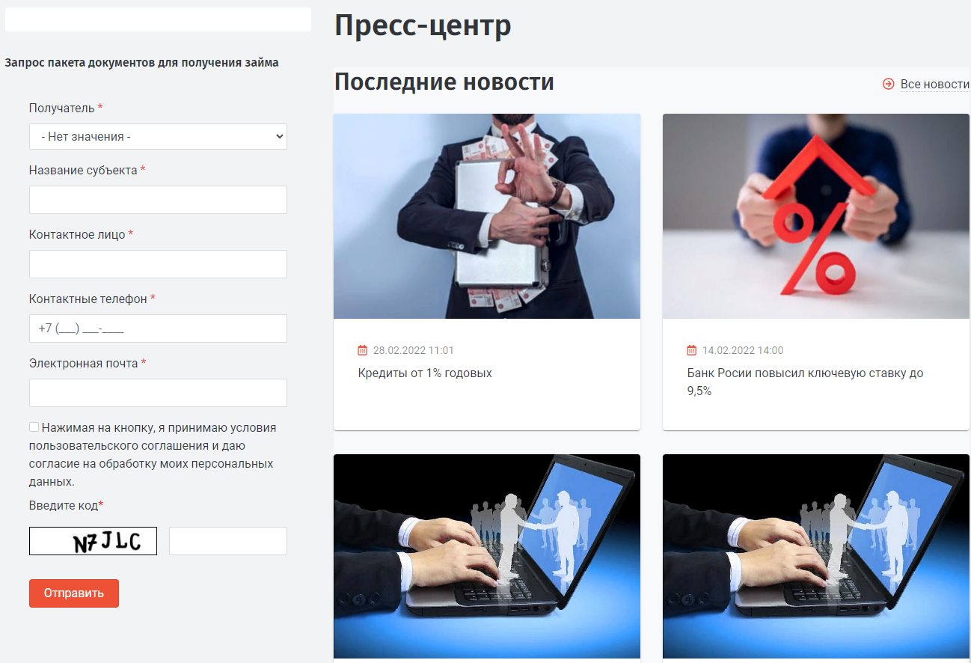
МКК Московский областной фонд микрофинансирования
Создан в 2009 году Правительством Московской области
Учредитель - Мининвест
Оказание финансовой поддержки субъектам малого и среднего предпринимательства и самозанятым

Slide 2
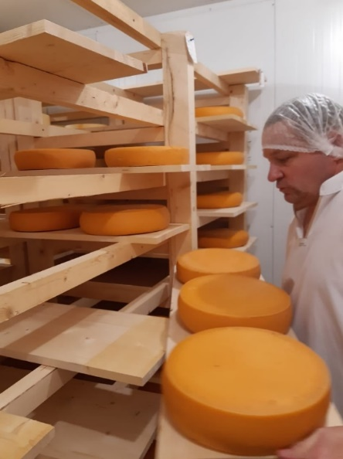
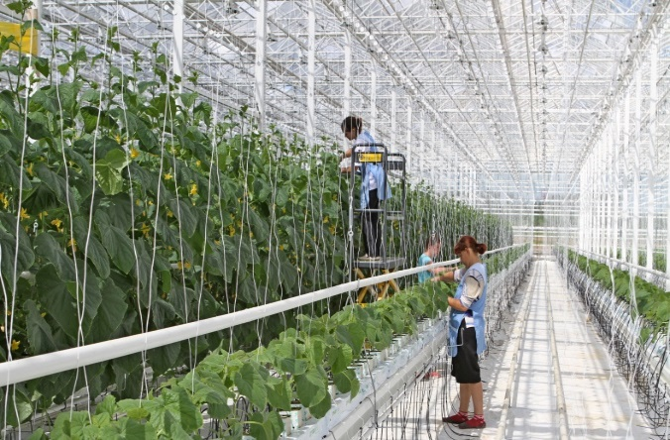
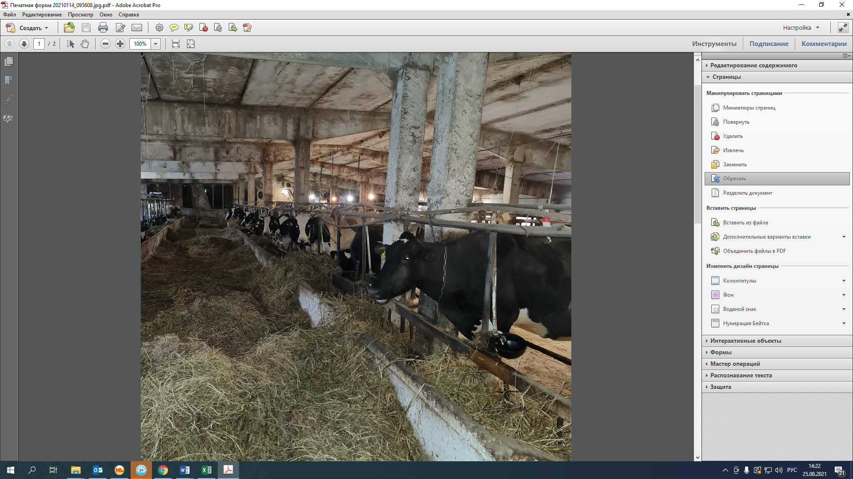
МКК Московский областной фонд микрофинансирования
Цель – предоставление льготных микрозаймов
Максимальная сумма – 5 000 000 рублей
Максимальный срок – 36 месяцев

Slide 3
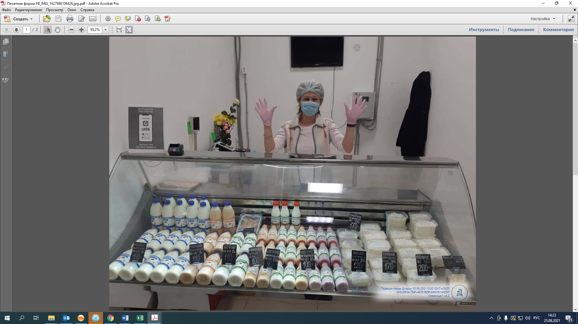
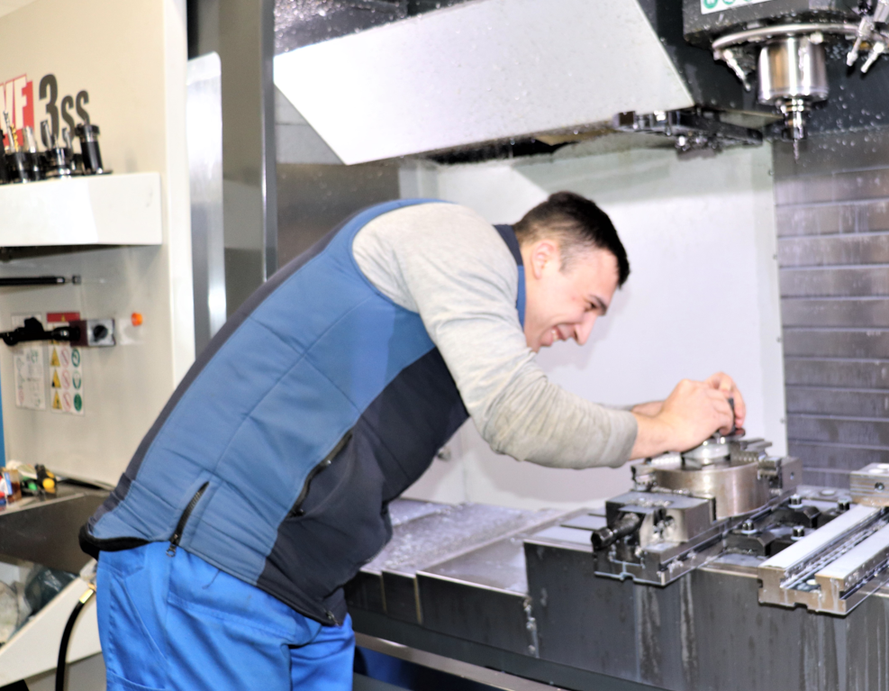
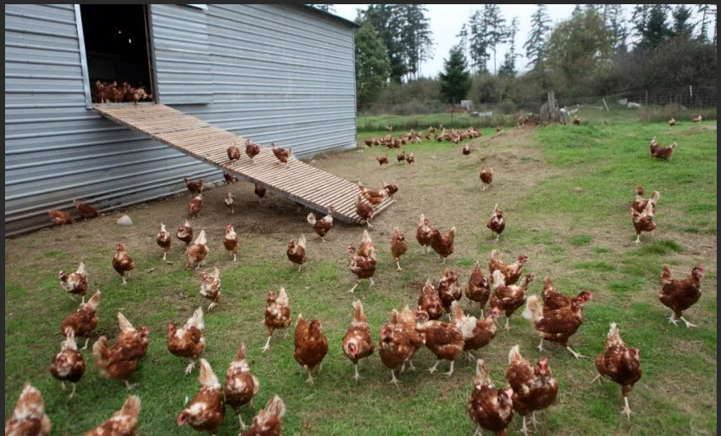
МКК Московский областной фонд микрофинансирования
Свод продуктов 01.08.2022
Наименование программ | Ставка | Сумма, млн. руб. | Срок, мес.
Удаленные территории | 2% | 2 | 36
Социальный бизнес | 2% | 2 | 36
Импортозамещение | 5% | 5 | 36
Приоритетный | 8% | 5 | 36
Начни свое дело | 8% | 2 | 36
«Самозанятый» | 8% | 0,5 | 36
Беззалоговый экспресс: для социальных для иных | 8% 10% | 1 | 10
Общая программа | 12% | 5 | 36
Рефинансирование: для социальных для приоритетных категорий для иных | 4% 8% 12% | 5 | 36

Slide 4

МКК Московский областной фонд микрофинансирования
Виды деятельности импортозамещения:
Выращивание зерновых культур | ОКВЭД 01.11.1
Выращивание семян масличных культур | ОКВЭД 01.11.3
Выращивание овощей защищенного грунта | ОКВЭД 01.13.12
Выращивание столовых корнеплодных и клубнеплодных культур с высоким содержанием крахмала или инулина | ОКВЭД 01.13.3
Выращивание семян свеклы (кроме семян сахарной свеклы) и семян кормовых культур | ОКВЭД 01.19.3
Выращивание прочих плодовых и ягодных культур | ОКВЭД 01.25.1
Производство яиц сельскохозяйственной птицы | ОКВЭД 01.47.2
Производство пищевых продуктов | ОКВЭД 10
Производство текстильных изделий | ОКВЭД 13
Производство одежды | ОКВЭД 14
Производство кожи и изделий из кожи | ОКВЭД 15
Обработка древесины и производство изделий из дерева и пробки, кроме мебели, производство изделий из соломки и материалов для плетения | ОКВЭД 16
Производство химических веществ и химических продуктов | ОКВЭД 20
Производство лекарственных средств и материалов, применяемых в медицинских целях | ОКВЭД 21
Производство компьютеров, электронных и оптических изделий | ОКВЭД 26
Производство электрического оборудования | ОКВЭД 27
Производство машин и оборудования, не включенных в другие группировки | ОКВЭД 28
Производство электрического и электронного оборудования для автотранспортных средств | ОКВЭД 29.31
Производство медицинских инструментов и оборудования | ОКВЭД 32.5

Slide 5
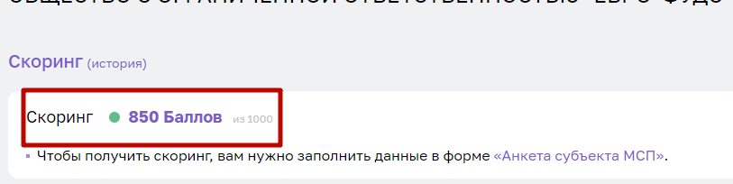
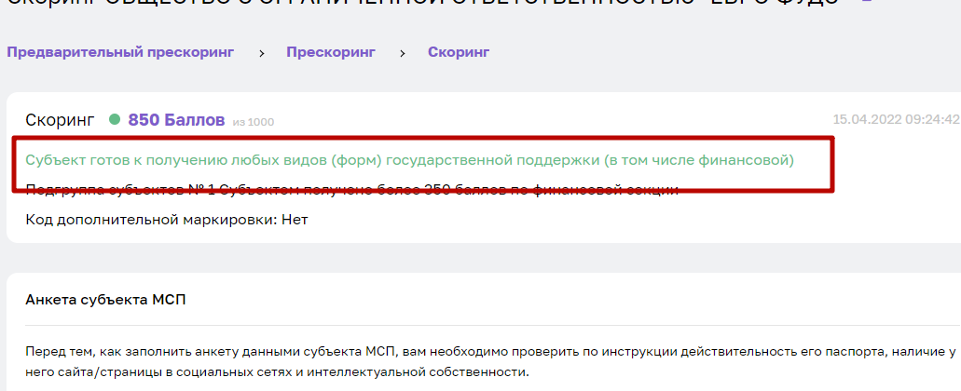

Slide 6

МКК Московский областной фонд микрофинансирования
(495) 730-50-76
www.mofmicro.ru
fond@mofmicro.ru
г. Красногорск, бульвар Строителей, д.4, корп.1, секция Г, 12 этаж, офис 10

